Slide 1

海量数据计算研究中心
Massive Data Computing Lab @ HIT
第五章、大数据分析优化
分析查询性能的优化策略
分析平台功耗的优化策略
5.1
5.2

Slide 2
目录
索引技术
预计算技术
基于样本的近似计算
Anytime计算模式
1
2
3
4

Slide 3
数据分析过程中的一个现象
探索性、交互性分析中存在大量的重复部分(Repetitive Calculation of Statistics)
在数据的相同部分上连续计算不同的统计信息
在与先前访问范围重叠的数据上计算相同的统计信息
在对数据的探索性分析过程中，找到最终模式之前，往往会执行很多次上述的重复查询

Slide 4
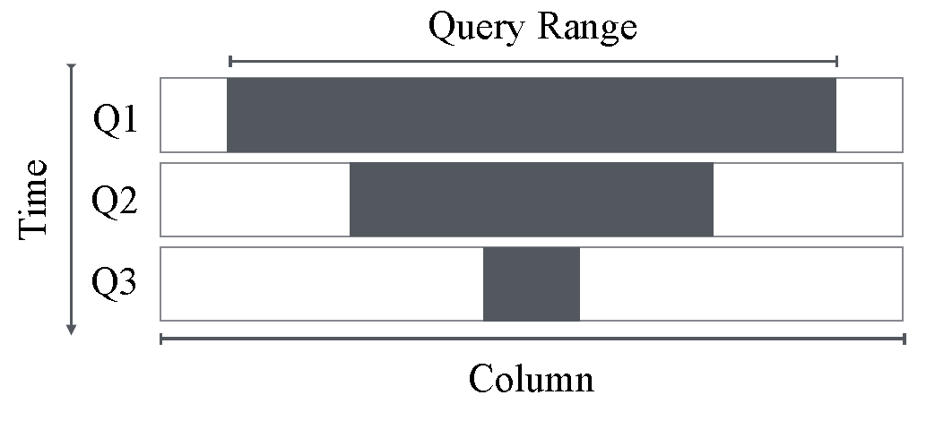
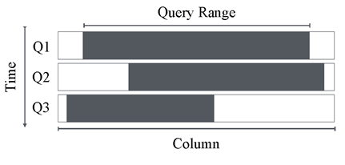
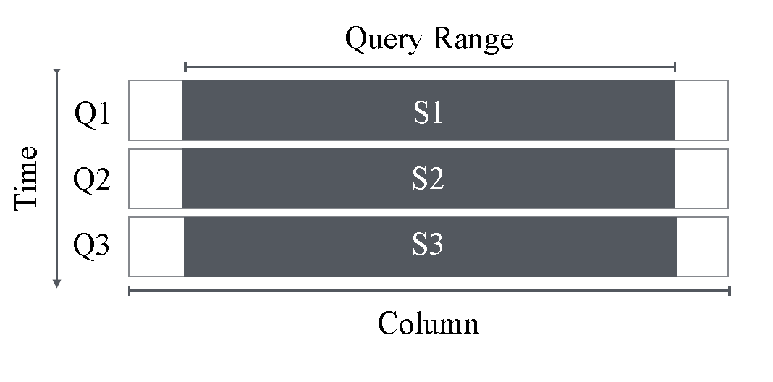
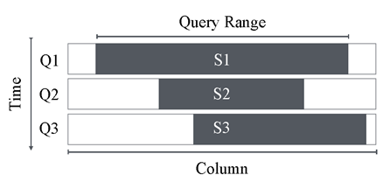
数据分析中重复计算的种类
子范围
查询范围部分重叠
相同范围上不同统计值
混合型

Slide 5
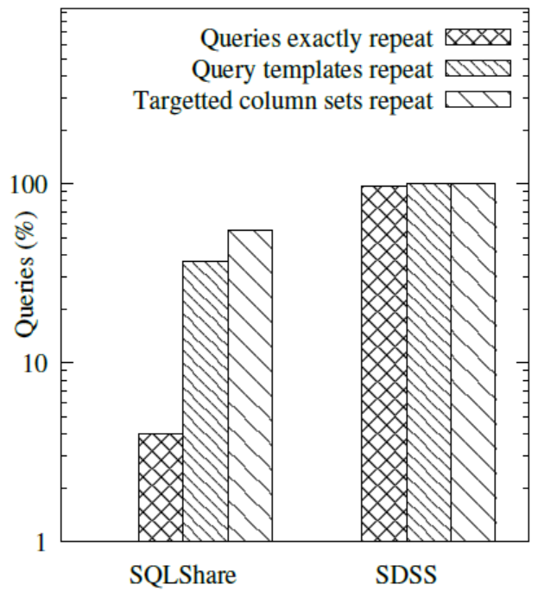
不同工作负载中查询的重复特性分析
通过实验分析查询中的重复特性
公开的负载集合SDSS、SQLShare
包括手写与自动生成的查询：
SDSS中97%查询至少重复一次
SQLShare中55%的查询所涉及的属性集合有交集
常用的数据分析工具是否利用了查询之间重复特性呢？
Notes:
SDSS：开始于2000年的斯隆数字天空勘测计划(Sloan Digital Sky Survey Plan)
SQLShare: a database service aimed at removing the obstacles to using relational databases. https://uwescience.github.io/sqlshare/
Queries repeat less frequently in the SQLShare workload, however, up to 55 percent of queries still target a non-distinct set of columns.

Slide 6
现有数据管理系统的处理方式分析
实验设置：
工具: NumPy、Modeltools、MonteDB
1亿行double数据
连续提交7个查询、1~3与5~7完全重复
从数据累计访问量得出什么结论？
从查询响应时间得出什么结论？
如何利用查询负载之间的重复性对查询性能进行优化？

Slide 7

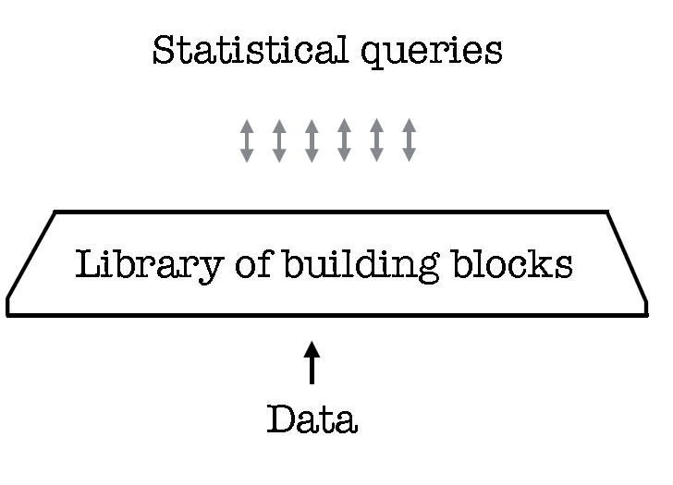
利用查询的重复性进行优化
将工作负载分解为基本计算单元
缓存并管理基本计算单元
用基本计算单元生成未来查询的（部分）结果
Data Canopy: Accelerating Exploratory Statistical Analysis, SIGMOD 2017

Slide 8
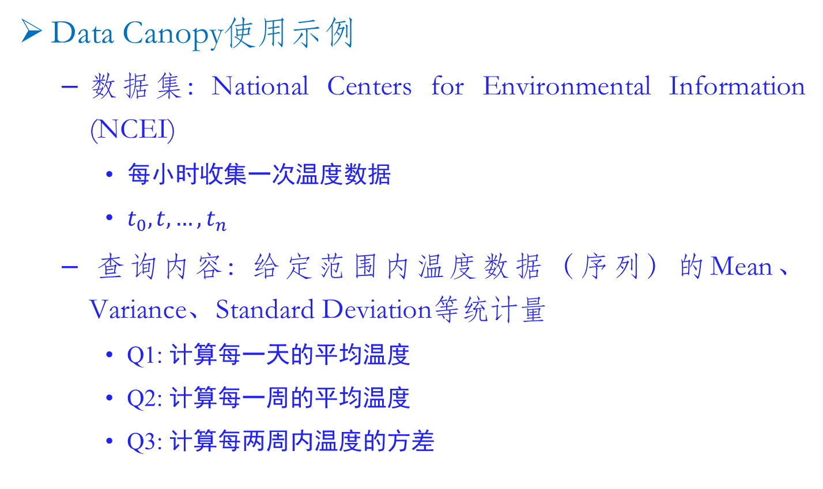
Data Canopy
Data Canopy使用示例
数据集: National Centers for Environmental Information (NCEI)
每小时收集一次温度数据
$t_{0},t, …,t_{n}$
查询内容: 给定范围内温度数据（序列）的Mean、Variance、Standard Deviation等统计量
Q1: 计算每一天的平均温度
Q2: 计算每一周的平均温度
Q3: 计算每两周内温度的方差

Slide 9

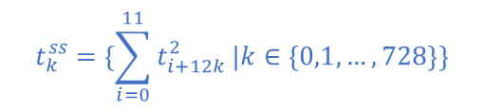


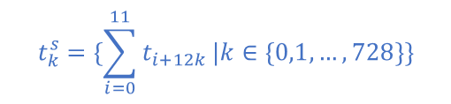

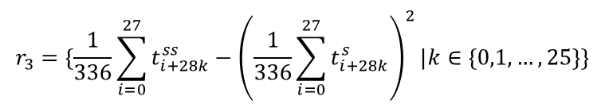

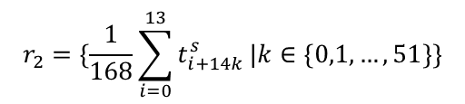


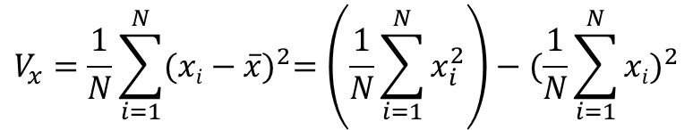
Data Canopy 示例
Q1: 计算每一天的平均温度
Q2: 计算每一周的平均温度
Q3: 计算每两周内温度的方差
$$V_{x}=\frac{1}{N}\sum_{i=1}^{N}{{(xi−\overline{x})}^{2}=\left(\frac{1}{N}\sum_{i=1}^{N}{x_{i}^{2}}\right)−{(\frac{1}{N}\sum_{i=1}^{N}{xi})}^{2}}$$
$$t_{k}^{s}=\{\sum_{i=0}^{11}{t_{i+12k}}|k∈\{0,1,…,728\}\}$$
$$t_{k}^{ss}=\{\sum_{i=0}^{11}{t_{i+12k}^{2}}|k∈\{0,1,…,728\}\}$$
计算、分解、存储
重用
Q1访问原始数据并存储聚集值
Q2重用公共范围
Q3重用公共
聚集值
$$t^{s}$$
$$t^{ss}$$
$$t^{s}$$
$$t^{ss}$$
$$t^{s}$$
$$t^{ss}$$
数据
数据
数据
$$r_{1}=\{\frac{1}{24}(t_{k}^{s}+t_{k+1}^{s})|k∈\{0,2,…,728\}\}$$
$$r_{3}=\{\frac{1}{336}\sum_{i=0}^{27}{t_{i+28k}^{ss}}−{\left(\frac{1}{336}\sum_{i=0}^{27}{t_{i+28k}^{s}}\right)}^{2}|k∈\{0,1, …,25\}\}$$
$$r_{2}=\{\frac{1}{168}\sum_{i=0}^{13}{t_{i+14k}^{s}}|k∈\{0,1, …,51\}\}$$

Slide 10
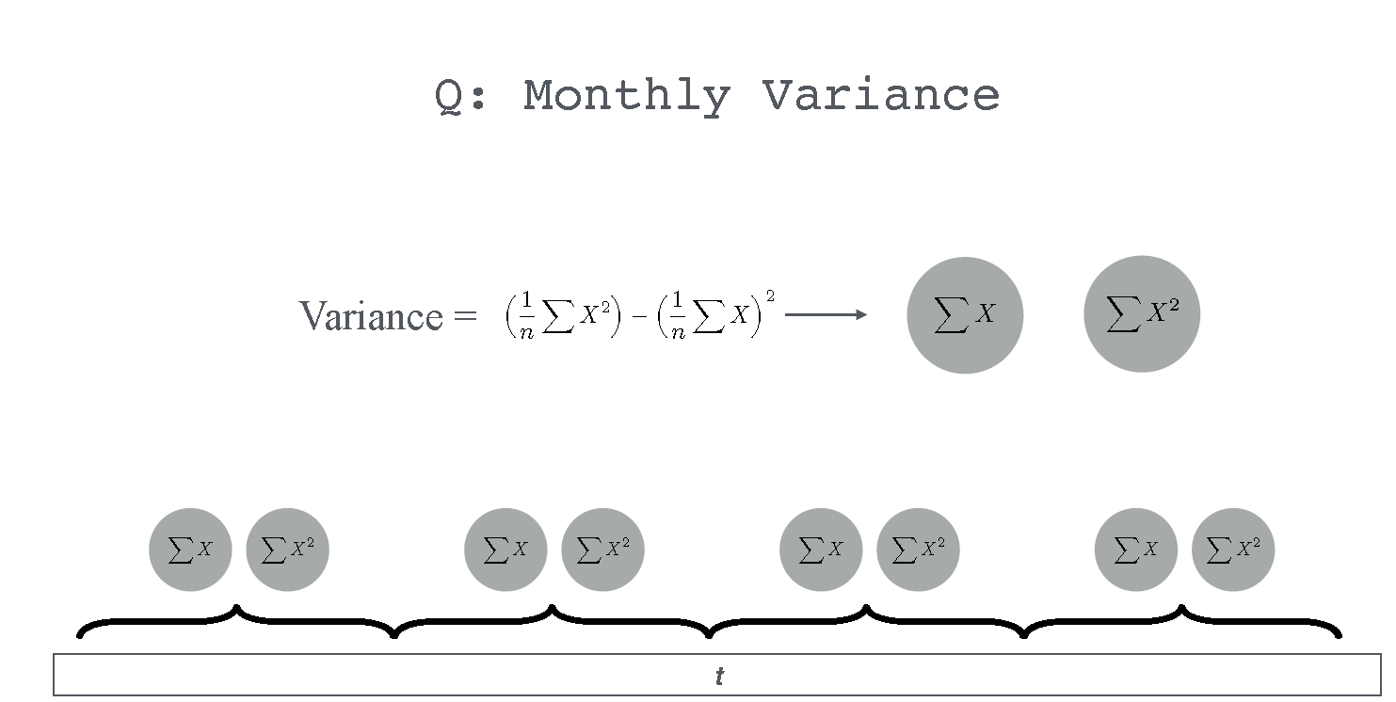
Data Canopy
Data Canopy使用示例

Slide 11
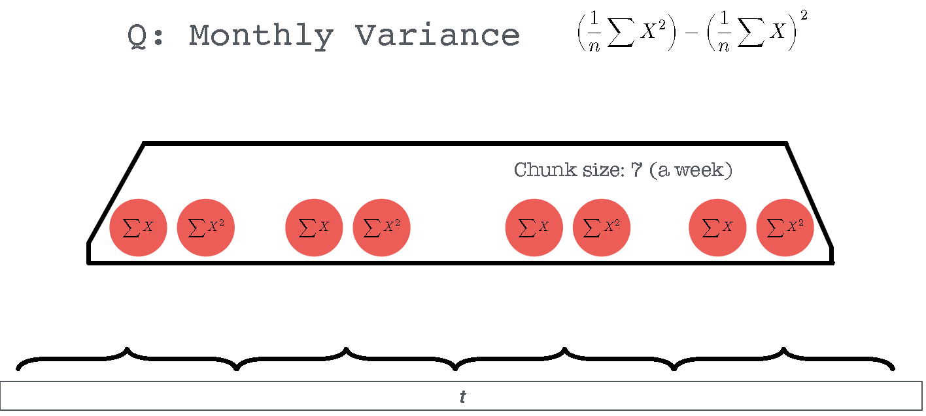
Data Canopy
Data Canopy使用示例

Slide 12
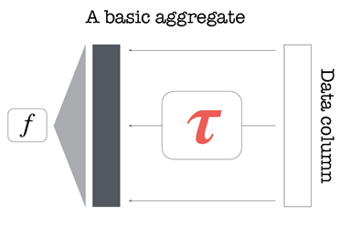
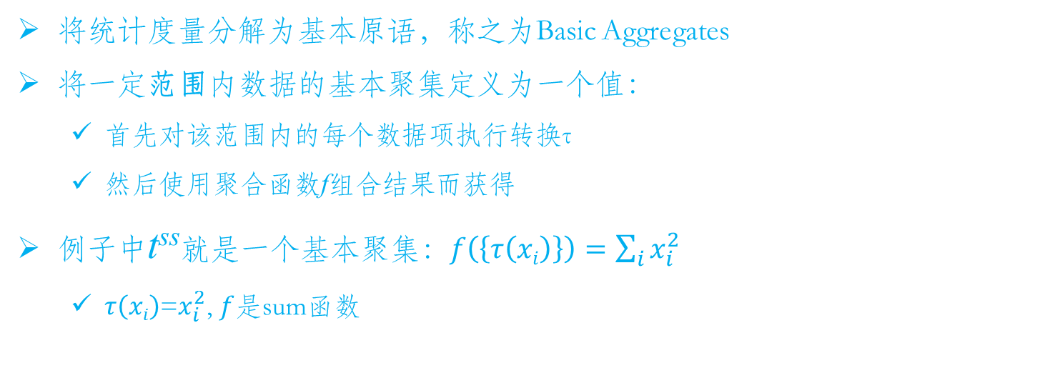
Data Canopy：基本聚集(Basic Aggregates)
将统计度量分解为基本原语，称之为Basic Aggregates
将一定范围内数据的基本聚集定义为一个值：
首先对该范围内的每个数据项执行转换τ
然后使用聚合函数f组合结果而获得
例子中t^{ss}就是一个基本聚集：$f\left(\left\{τ\left(xi\right)\right\}\right)=\sum_{i}{x_{i}^{2}}$
$τ\left(xi\right)$=$x_{i}^{2}$, $f$是sum函数
Notes:
primitive

Slide 13
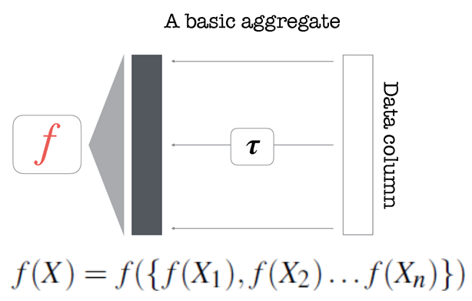
Data Canopy：基本聚集(Basic Aggregates)
转换τ可以是对一个数据项的任意操作
聚合函数 f 必须满足结合律和交换律
哪些常见的聚集函数满足？哪些不满足？

Slide 14
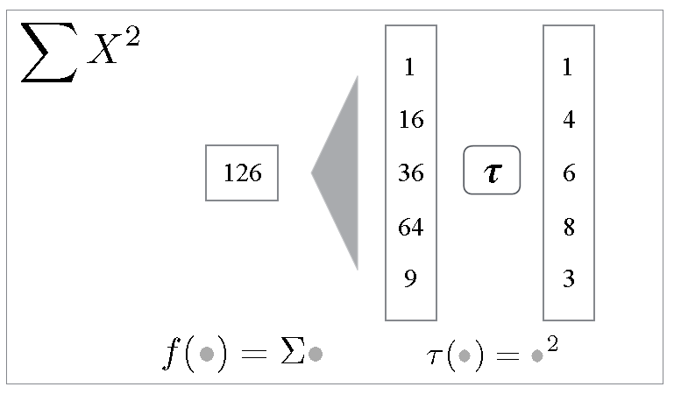
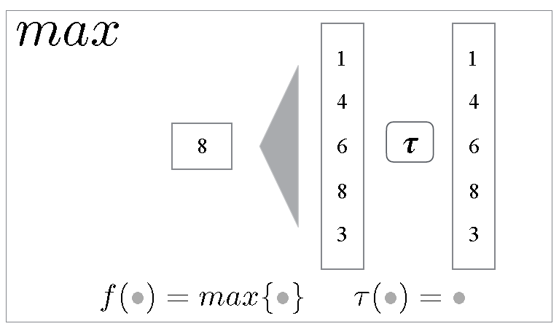
Data Canopy
基本聚集值(Basic Aggregates)示例

Slide 15

Data Canopy
将统计量(Statistics)分解为基本聚集值(Basic Aggregates)
统计量$S$定义为基本聚集值的函数$F$
$S\left(X\right)=F(\{f(τ\{x_{i}\})\})$

Slide 16
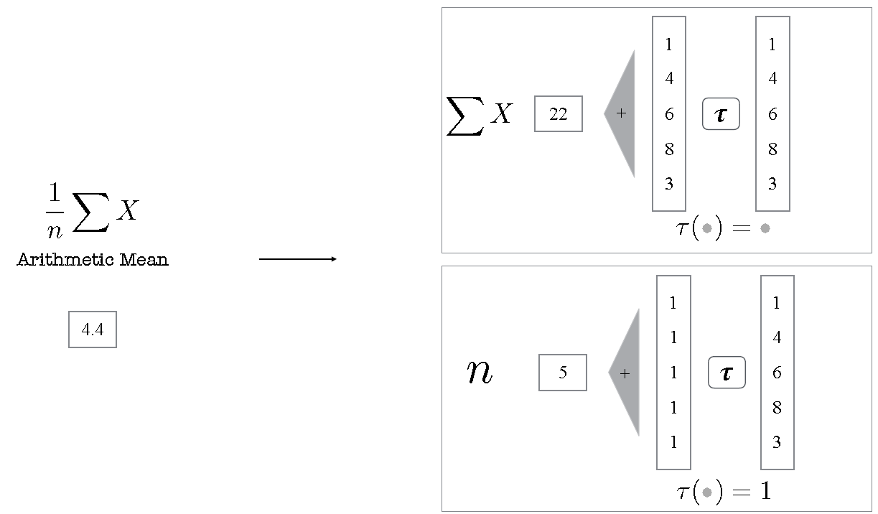
Data Canopy
将统计量(Statistics)分解为基本聚集值(Basic Aggregates)
示例: 计算算术平均值

Slide 17
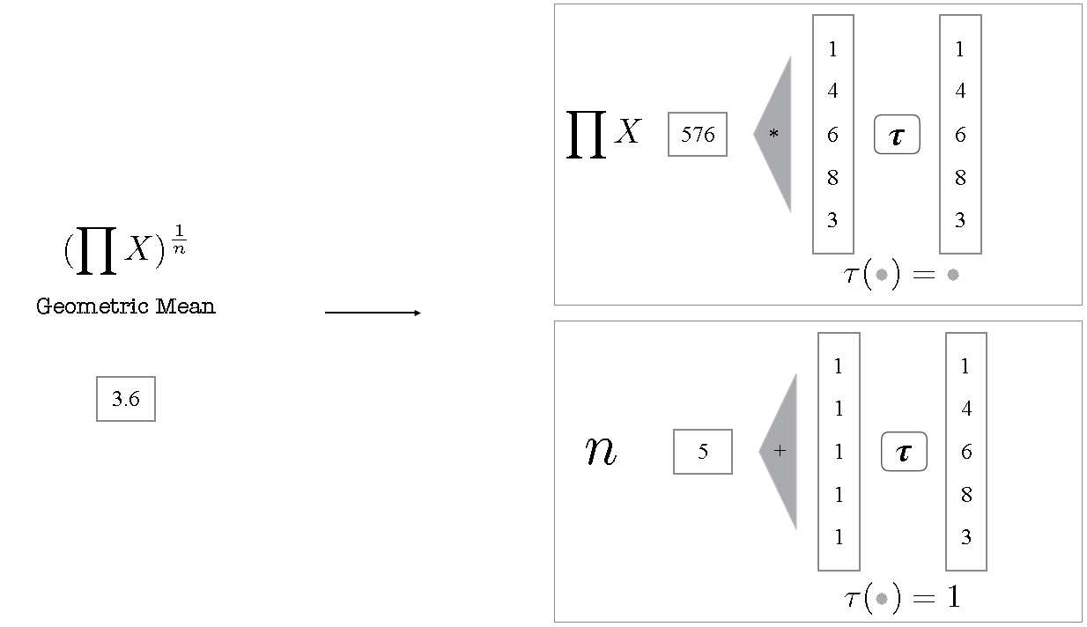
Data Canopy
将统计量(Statistics)分解为基本聚集值(Basic Aggregates)
示例: 计算几何平均值

Slide 18
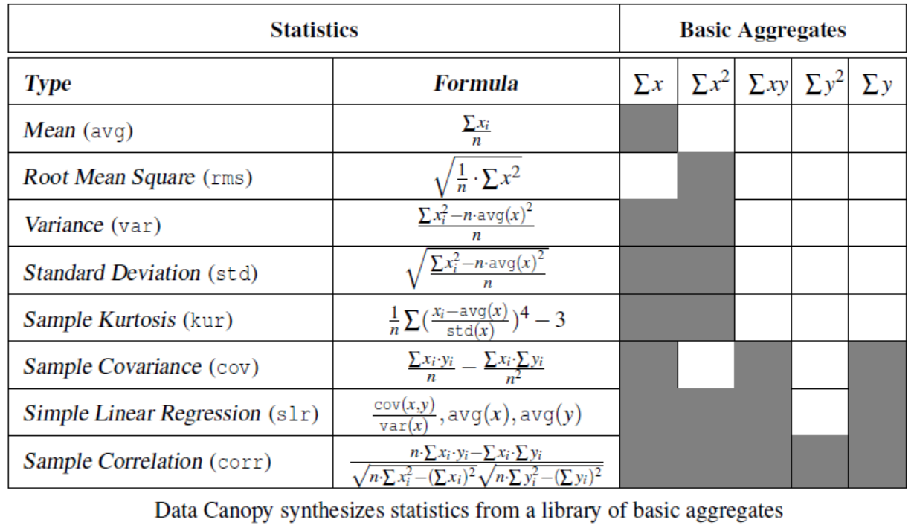
Data Canopy使用的基本聚集值

Slide 19
Data Canopy
计算和维护基本聚集值的单位: 块 (Chunk)
Data Canopy使用的基本聚集值
整个列上的基本聚集值重用性低
以块为单位计算基本聚集值: 提高重用性

Slide 20
Data Canopy
计算和维护基本聚集值的单位: 块 (Chunk)
使用分块后的基本聚集值
扫描查询范围内的基本聚集值，用于计算？

Slide 21

Data Canopy
Data Canopy的核心数据结构: Segment Tree集合
为每个列的每个基本聚集值建立一个Segment Tree (ST)
在Data Canopy的目录中建立哈希表
存储指向各个Segment Tree的指针
Segment Tree
$$F$$
Segment Tree

Slide 22
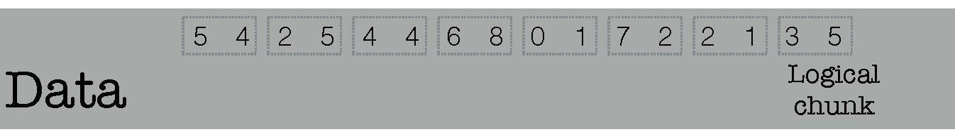
Data Canopy
Data Canopy中的Segment Tree
16个数据
每个块容纳2个数据

Slide 23
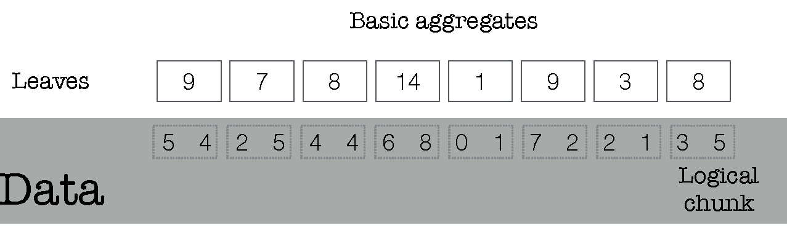
Data Canopy
Data Canopy中的Segment Tree
为每个块构建一个Segment Tree的叶子节点
叶子节点中存储对应块的基本聚集值

Slide 24
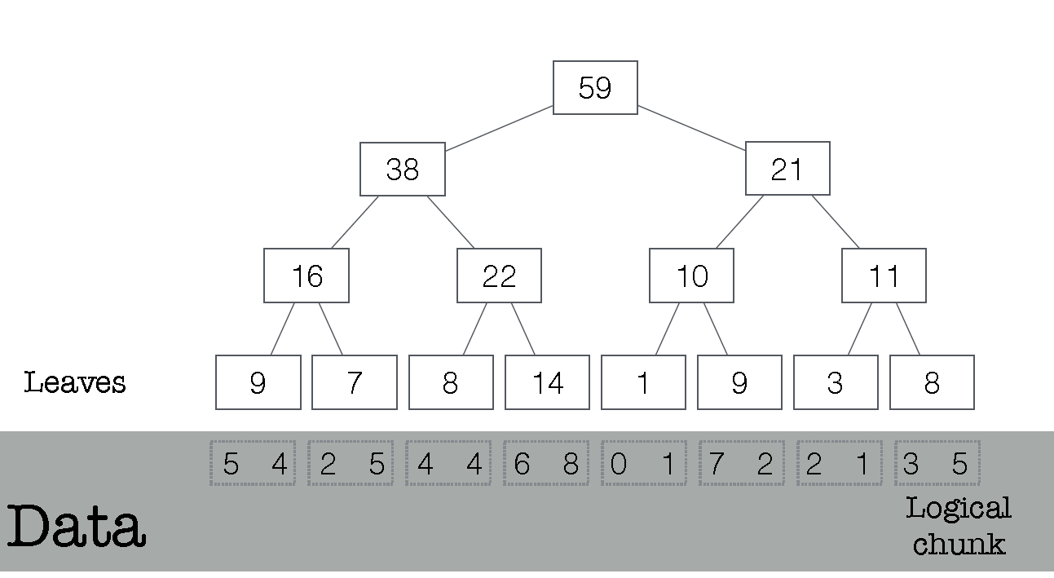
Data Canopy
Data Canopy中的Segment Tree
从叶子节点向上构建一颗Segment Tree

Slide 25
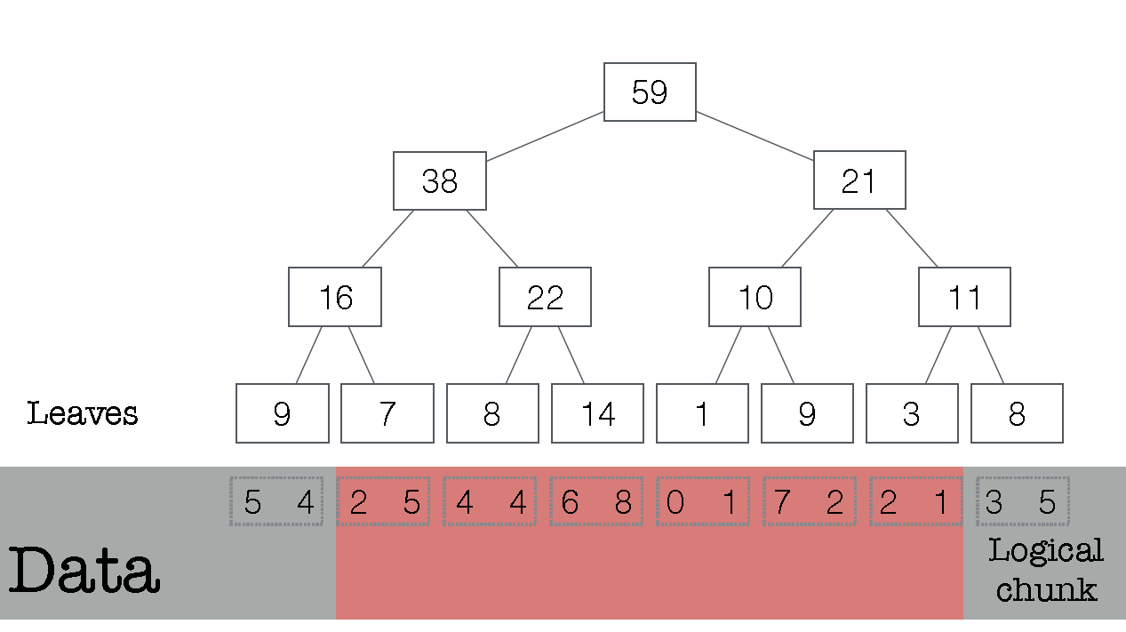
Data Canopy
Data Canopy中的Segment Tree
查询范围从第3个数据到第14个数据

Slide 26
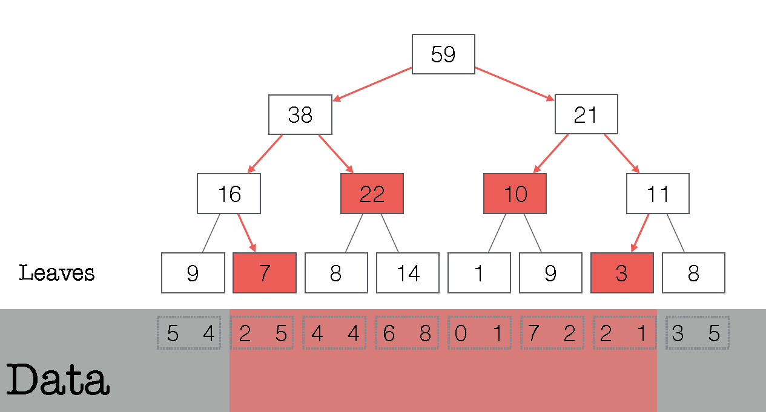
Data Canopy
Data Canopy中的Segment Tree
查询范围从第3个数据到第14个数据

Slide 27
Data Canopy
Data Canopy中的Segment Tree示例
两棵Segment Tree、块容纳3个数据

Slide 28
Data Canopy
Data Canopy的核心数据结构: Segment Tree集合
为每个列的每个基本聚集值建立一个Segment Tree (ST)
在Data Canopy的目录中建立哈希表
存储指向各个Segment Tree的指针
不同的Segment Tree构建方式
为整个Data Canopy建立一个Segment Tree
为每个列建立一个Segment Tree
为每个基本聚集值建立一个Segment Tree
为每个列的每个基本聚集值建立一个Segment Tree
内存开销、查询、更新代价有何不同？

Slide 29
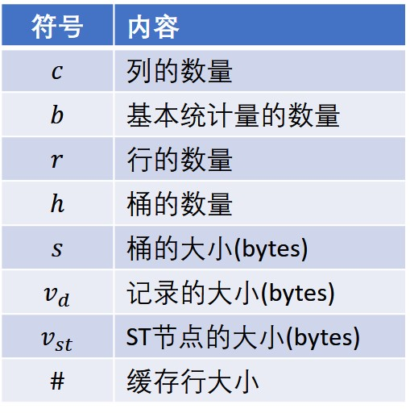
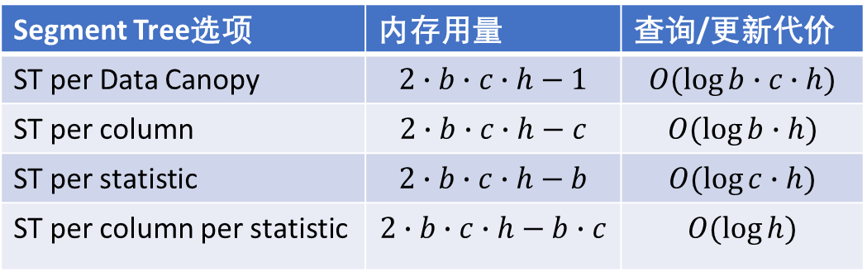
Data Canopy
不同的Segment Tree构建方式
内存开销: ST节点数量
查询/更新代价: ST节点访问数量
Segment Tree选项 | 内存用量 | 查询/更新代价
ST per Data Canopy | $$2∙b∙c∙h−1$$ | $$O(\log{b∙c∙h})$$
ST per column | $$2∙b∙c∙h−c$$ | $$O(\log{b∙h})$$
ST per statistic | $$2∙b∙c∙h−b$$ | $$O(\log{c∙h})$$
ST per column per statistic | $$2∙b∙c∙h−b∙c$$ | $$O(\log{h})$$
Data Canopy为每个列的每个基本聚集值建立一个Segment Tree

Slide 30
Data Canopy
为每个列的每个基本聚集值建立一个Segment Tree
更好的灵活性
不必实现开辟大量内存空间
针对新的列、基本聚集值灵活地添加Segment Tree
更好的并行性
建立、使用Segment Tree得到最大的并行性
多线程
多计算节点

Slide 31
Data Canopy
Segment Tree的建立模式
Offline (离线建立模式)
在查询到来前建立所有Segment Tree
覆盖所有行、列、基本聚集值
Online (在线建立模式)
在查询进行时建立或补全Segment Tree
缓存查询使用的基本聚集值，并加入Segment Tree中
Speculative (投机建立模式)
访问任何部分数据时，建立该部分数据上所有一元的基本聚集值
系统空闲时采用offline模式，繁忙时转为online模式

Slide 32
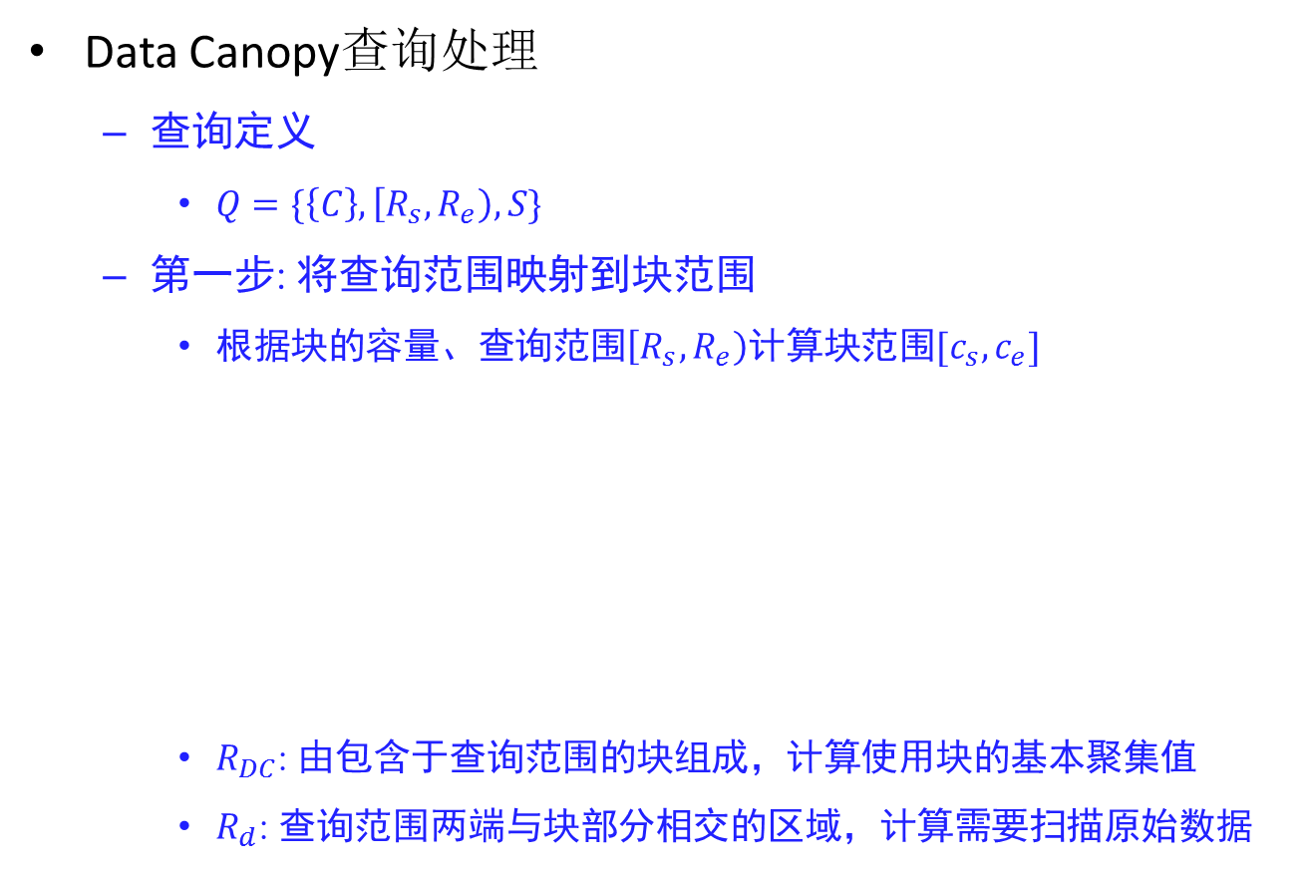
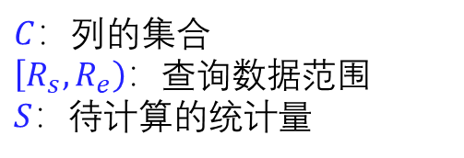
Data Canopy
Data Canopy查询处理
查询定义
$Q=\{\left\{C\right\},\left[R_{s},R_{e}\right),S\}$
第一步: 将查询范围映射到块范围
根据块的容量、查询范围$\left[R_{s},R_{e}\right)$计算块范围$[c_{s},c_{e}]$
$R_{DC}$: 由包含于查询范围的块组成，计算使用块的基本聚集值
$R_{d}$: 查询范围两端与块部分相交的区域，计算需要扫描原始数据
$C$：列的集合
$\left[R_{s},R_{e}\right)$：查询数据范围
$S$：待计算的统计量
Residual Range
(残留区域)

Slide 33
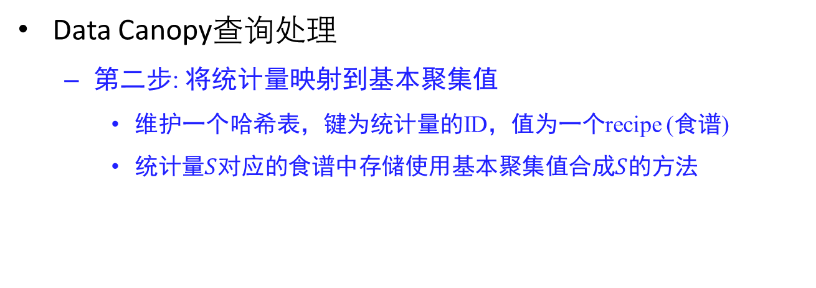
Data Canopy
Data Canopy查询处理
第二步: 将统计量映射到基本聚集值
维护一个哈希表，键为统计量的ID，值为一个recipe (食谱)
统计量$S$对应的食谱中存储使用基本聚集值合成$S$的方法

Slide 34
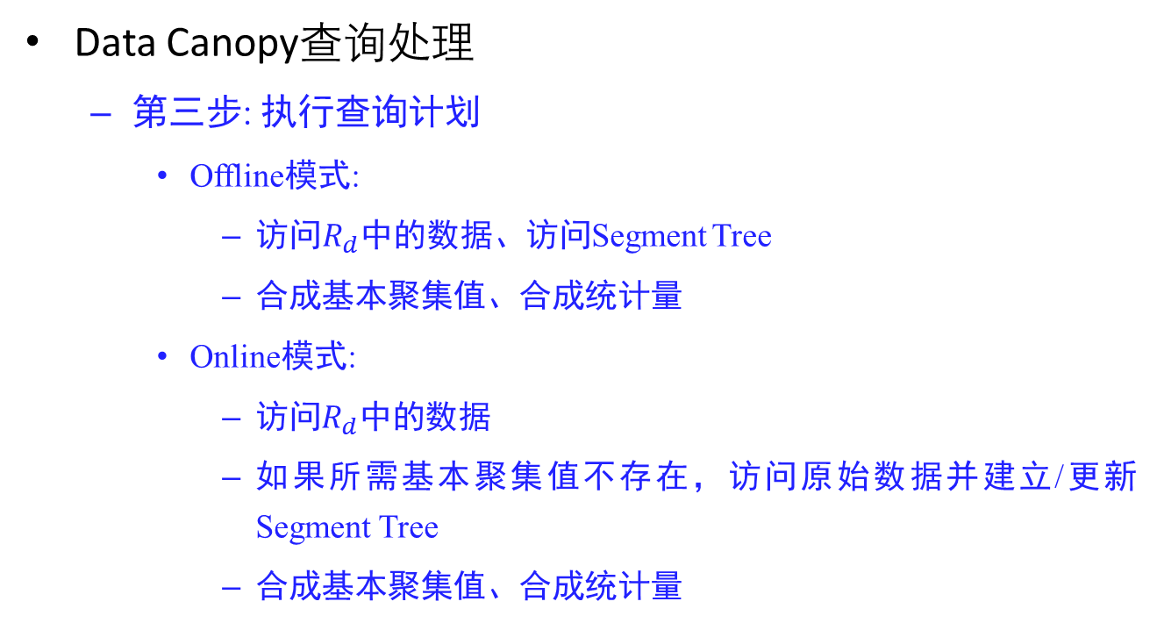
Data Canopy
Data Canopy查询处理
第三步: 执行查询计划
Offline模式:
访问$R_{d}$中的数据、访问Segment Tree
合成基本聚集值、合成统计量
Online模式:
访问$R_{d}$中的数据
如果所需基本聚集值不存在，访问原始数据并建立/更新Segment Tree
合成基本聚集值、合成统计量

Slide 35
Data Canopy
Data Canopy查询处理
整体执行流程

Slide 36
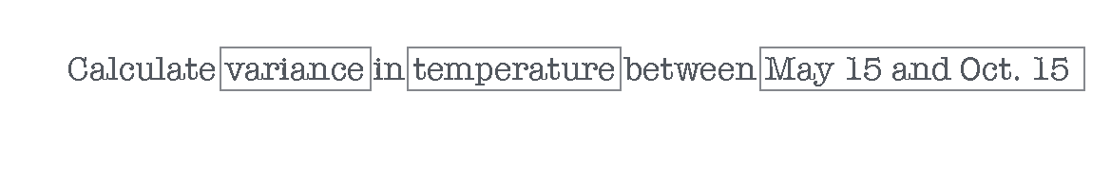
Data Canopy
Data Canopy查询处理
示例

Slide 37
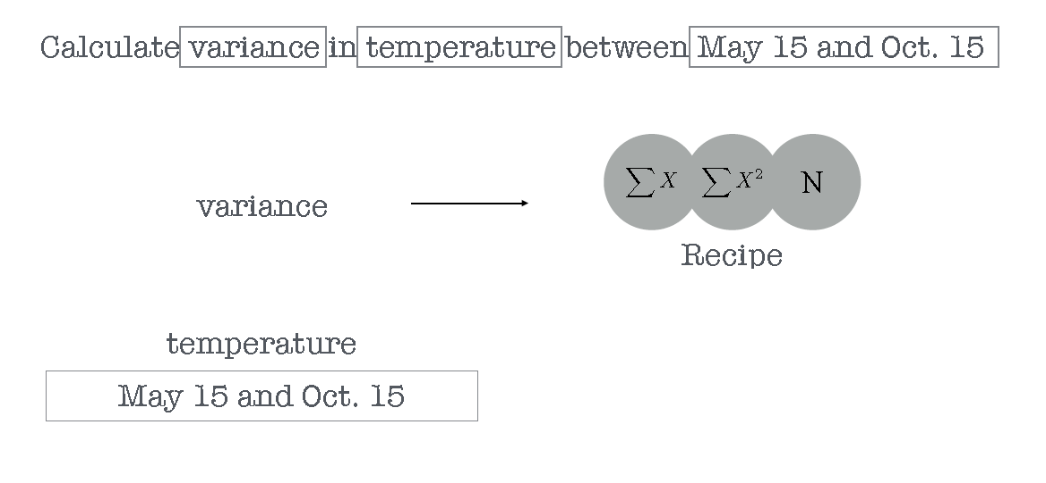
Data Canopy
Data Canopy查询处理
示例

Slide 38
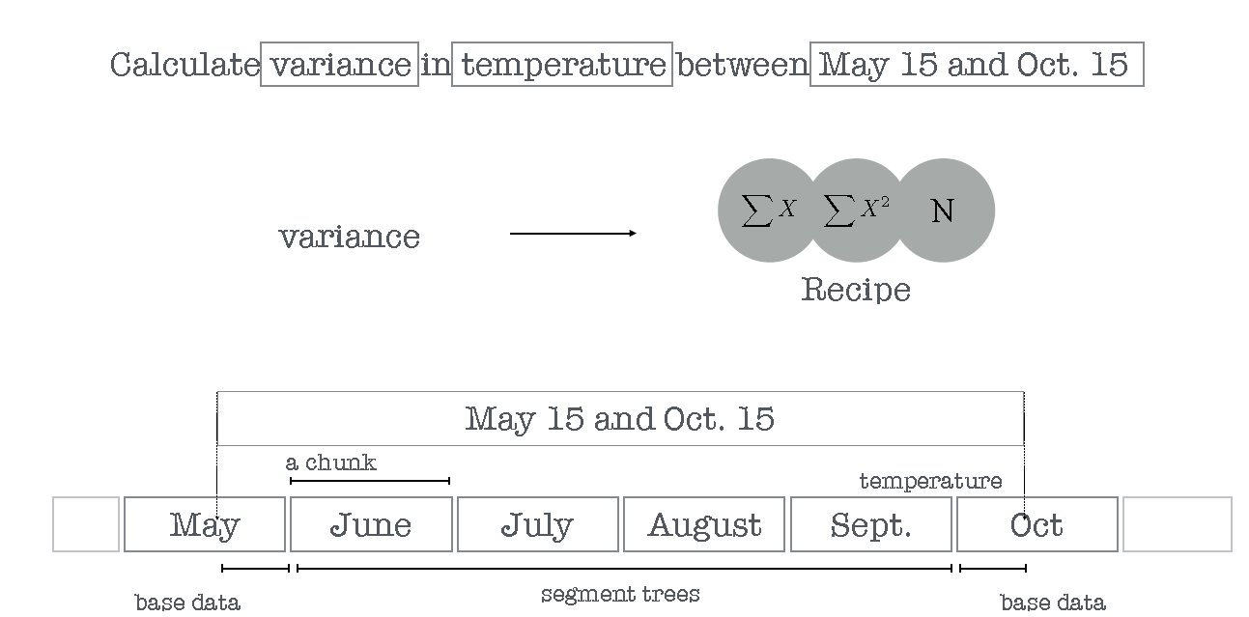
Data Canopy
Data Canopy查询处理
示例

Slide 39
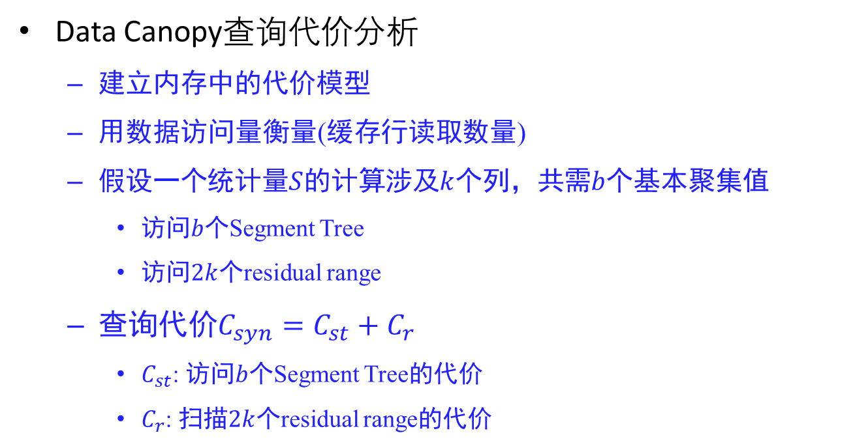
Data Canopy
Variance: b = ? k = ?
Correlation: b=? k=?
Data Canopy查询代价分析
建立内存中的代价模型
用数据访问量衡量(缓存行读取数量)
假设一个统计量$S$的计算涉及$k$个列，共需$b$个基本聚集值
访问$b$个Segment Tree
访问$2k$个residual range
查询代价$C_{syn}=C_{st}+C_{r}$
$C_{st}$: 访问$b$个Segment Tree的代价
$C_{r}$: 扫描$2k$个residual range的代价

Slide 40
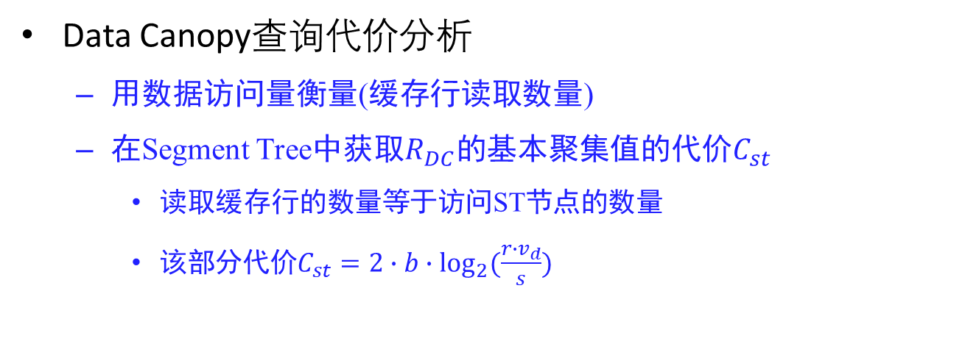
Data Canopy
Data Canopy查询代价分析
用数据访问量衡量(缓存行读取数量)
在Segment Tree中获取$R_{DC}的$基本聚集值的代价$C_{st}$
读取缓存行的数量等于访问ST节点的数量
该部分代价$C_{st}=2∙b∙\log_{2}{(\frac{r∙v_{d}}{s})}$
每棵ST的叶节点数是多少？
Notes:
The cost of probing a segment tree with n leaves is at most 2logn cache line reads.

Slide 41
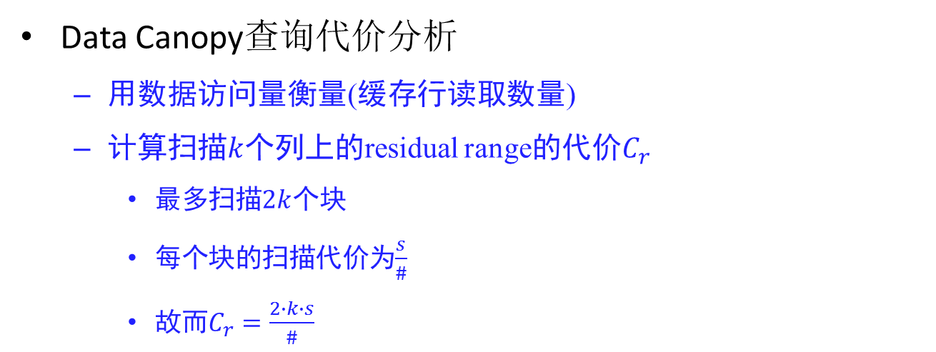
Data Canopy
Data Canopy查询代价分析
用数据访问量衡量(缓存行读取数量)
计算扫描$k$个列上的residual range的代价$C_{r}$
最多扫描$2k$个块
每个块的扫描代价为$\frac{s}{\#}$
故而$C_{r}=\frac{2∙k∙s}{\#}$
Notes:
A query on k columns has to scan at most 2k chunks i.e., at the end points of the query range.
The cost of scanning a chunk is s/#
.

Slide 42
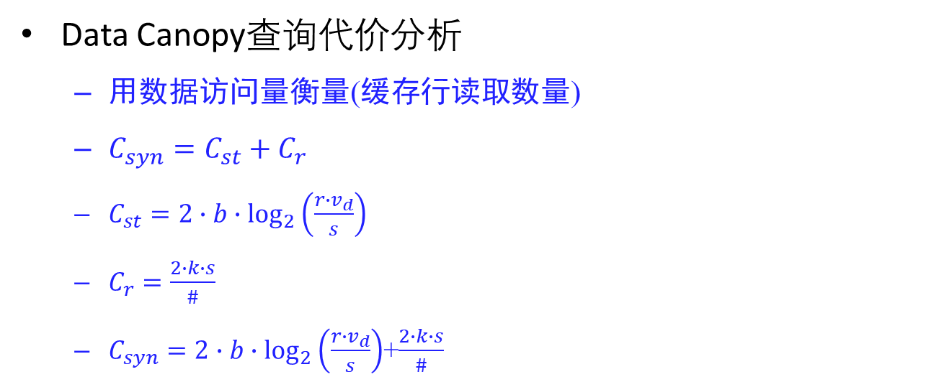
Data Canopy
Data Canopy查询代价分析
用数据访问量衡量(缓存行读取数量)
$C_{syn}=C_{st}+C_{r}$
$C_{st}=2∙b∙\log_{2}\left(\frac{r∙v_{d}}{s}\right)$
$C_{r}=\frac{2∙k∙s}{\#}$
$C_{syn}=2∙b∙\log_{2}\left(\frac{r∙v_{d}}{s}\right)$+$\frac{2∙k∙s}{\#}$

Slide 43
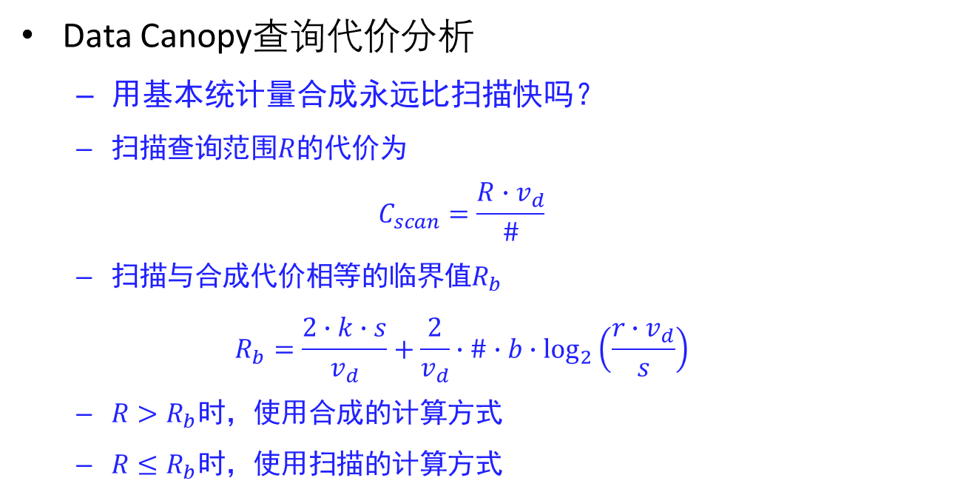
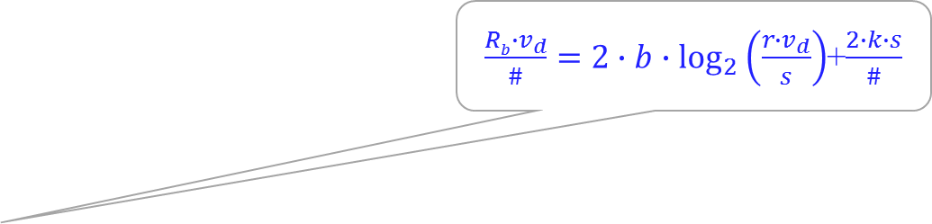
Data Canopy
Data Canopy查询代价分析
用基本统计量合成永远比扫描快吗？
扫描查询范围$R$的代价为
$$C_{scan}=\frac{R∙v_{d}}{\#}$$
扫描与合成代价相等的临界值$R_{b}$
$$R_{b}=\frac{2∙k∙s}{v_{d}}+\frac{2}{v_{d}}∙\#∙b∙\log_{2}\left(\frac{r∙v_{d}}{s}\right)$$
$R>R_{b}时$，使用合成的计算方式
$R≤R_{b}时$，使用扫描的计算方式
$\frac{Rb∙v_{d}}{\#}=2∙b∙\log_{2}\left(\frac{r∙v_{d}}{s}\right)$+$\frac{2∙k∙s}{\#}$

Slide 44
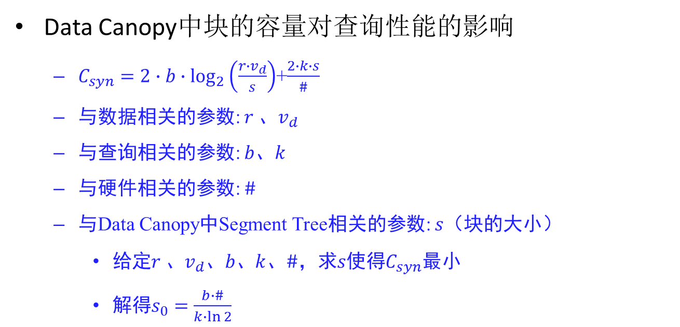
Data Canopy
Data Canopy中块的容量对查询性能的影响
$C_{syn}=2∙b∙\log_{2}\left(\frac{r∙v_{d}}{s}\right)$+$\frac{2∙k∙s}{\#}$
与数据相关的参数: $r$、$v_{d}$
与查询相关的参数: $b$、$k$
与硬件相关的参数: $\#$
与Data Canopy中Segment Tree相关的参数: $s$（块的大小）
给定$r$、$v_{d}$、$b$、$k$、$\#$，求$s$使得$C_{syn}$最小
解得$s_{0}=\frac{b∙\#}{k∙\ln{2}}$
对于不同的查询，最优的块容量是不相同的

Slide 45
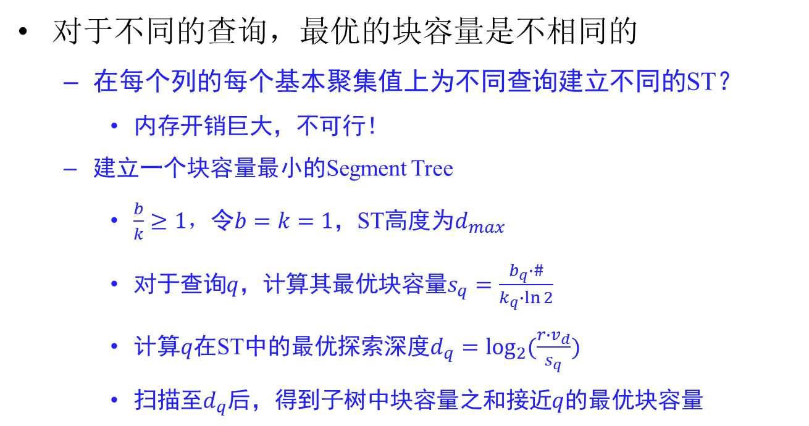
Data Canopy
对于不同的查询，最优的块容量是不相同的
在每个列的每个基本聚集值上为不同查询建立不同的ST？
内存开销巨大，不可行！
建立一个块容量最小的Segment Tree
$\frac{b}{k}≥1，$令$b=k=1，$ST高度为$d_{max}$
对于查询$q$，计算其最优块容量$s_{q}=\frac{b_{q}∙\#}{k_{q}∙\ln{2}}$
计算$q$在ST中的最优探索深度$d_{q}=\log_{2}{(\frac{r∙v_{d}}{s_{q}})}$
扫描至$d_{q}$后，得到子树中块容量之和接近$q$的最优块容量

Slide 46
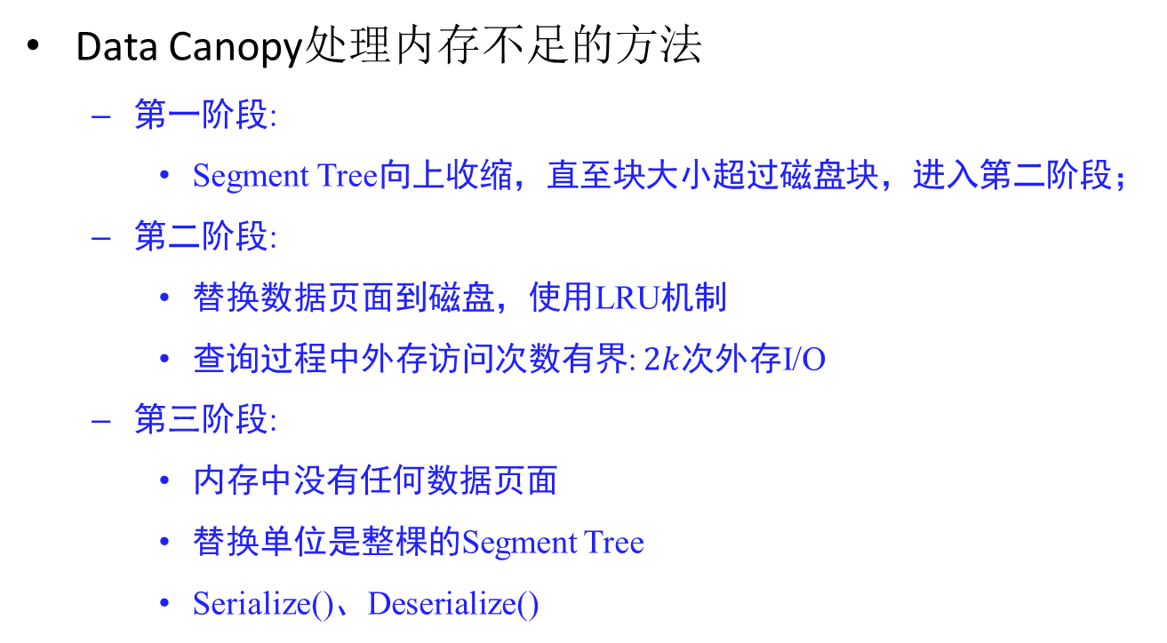
Data Canopy
Data Canopy处理内存不足的方法
第一阶段:
Segment Tree向上收缩，直至块大小超过磁盘块，进入第二阶段；
第二阶段:
替换数据页面到磁盘，使用LRU机制
查询过程中外存访问次数有界: $2k$次外存I/O
第三阶段:
内存中没有任何数据页面
替换单位是整棵的Segment Tree
Serialize()、Deserialize()

